Slide 1


点击输入文档
TIẾT 75-76
BÀN VỀ ĐỌC SÁCH
(Chu Quang Tiềm)

Slide 2
KHỞI ĐỘNG

Slide 3

Xem video về Benjamin Franklin - Tấm Gương Khát Khao Tự Học Suốt Đời Của Cha Già Nước Mỹ và cho biết thông điệp được gửi gắm là gì?
?

Slide 4
HÌNH THÀNH
KIẾN THỨC

Slide 5
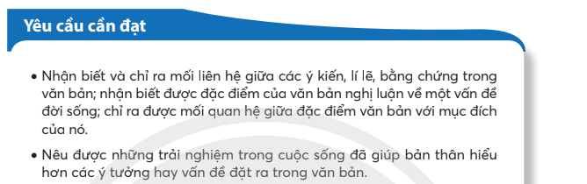

Slide 6
I. Trải nghiệm cùng văn bản

Slide 7
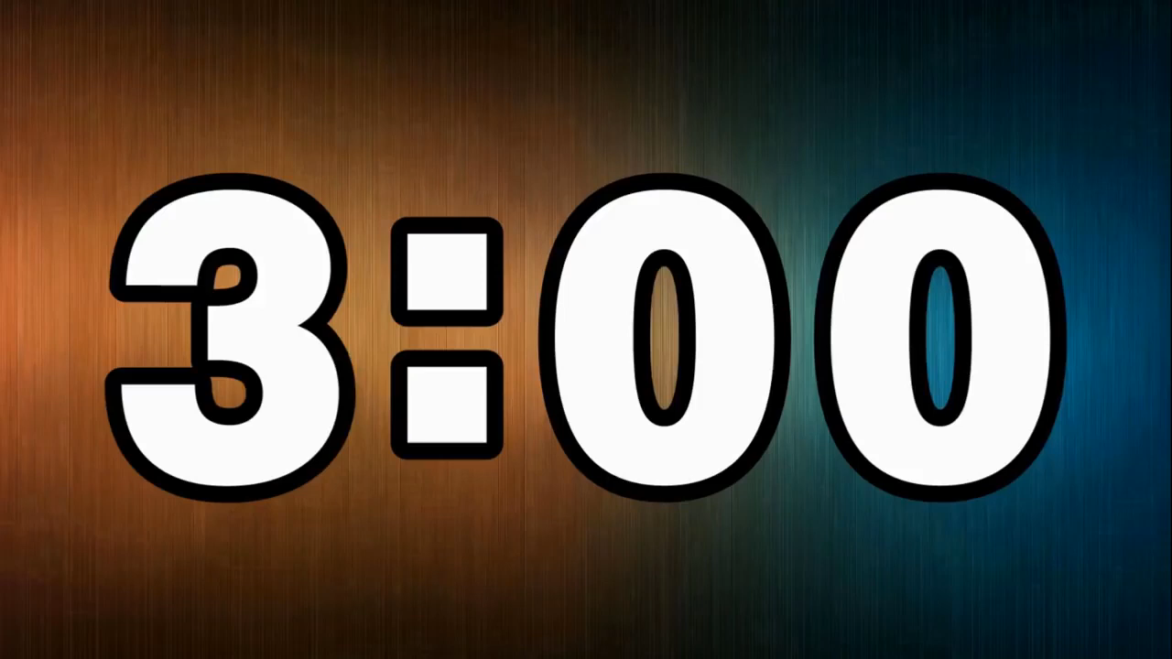
Hoàn thiện PHT 1:
NHIỆM VỤ | NỘI DUNG
1. Giới thiệu đôi nét về tác giả?
2. Nêu xuất xứ của văn bản?
3. Văn bản thuộc thể loại nào?
4. Xác định phương thức biểu đạt chính?
5. Văn bản chia làm mấy phần? Nêu nội dung của từng phần?

Slide 8
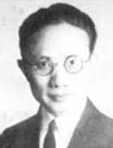
1. Tác giả, tác phẩm:
* Chu Quang Tiềm (1897 – 1986)
- Là nhà mĩ học và lí luận văn học nổi tiếng của Trung Quốc

Slide 9
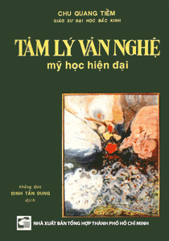
Tác phẩm tiêu biểu

Slide 10

Xuất xứ:
In trong cuốn sách “Danh nhân TQ bàn về niềm vui nỗi buồn của việc đọc sách.”
Thể loại:
Văn nghị luận
*Tác phẩm
Phương thức biểu đạt chính:
Nghị luận
Bố cục:
3 phần

Slide 11
Bố cục
Phần 1: Từ đầu … “làm kẻ lạc hậu” -> Tầm quan trọng, ý nghĩa của việc đọc sách
Phần 2: Tiếp … “Những cuốn sách cơ bản” -> Tác hại của việc đọc sách không đúng phương pháp
Phần 3: còn lại -> Phương pháp đọc sách đúng

Slide 12

2. Đọc vb và tìm hiểu chú thích
(xem SGK / 9->11)
Đọc to, rõ ràng

Slide 13
II. Suy ngẫm và phản hồi

Slide 14
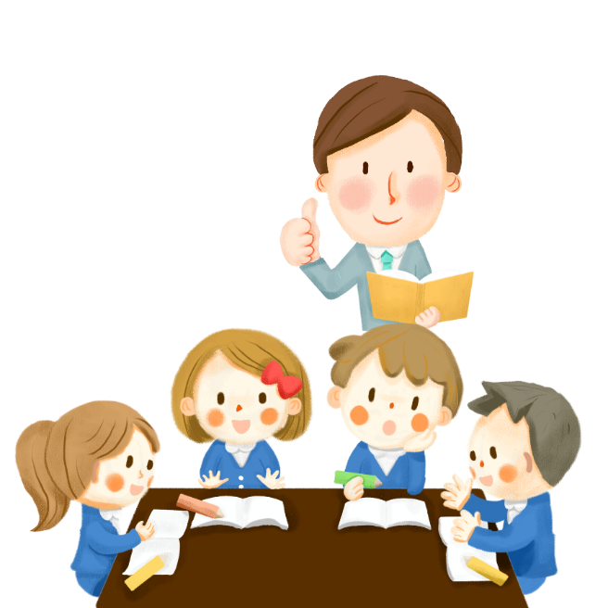
1. Mục đích viết văn bản:
Bàn về vấn đề đọc sách.

Slide 15
2. Mối quan hệ giữa các ý kiến, lí lẽ, bằng chứng trong VB
Vẽ sơ đồ thể hiện mối quan hệ giữa các ý kiến, lí lẽ, bằng chứng được nêu trong văn bản bằng cách hoàn thiện PHT 2

Slide 16
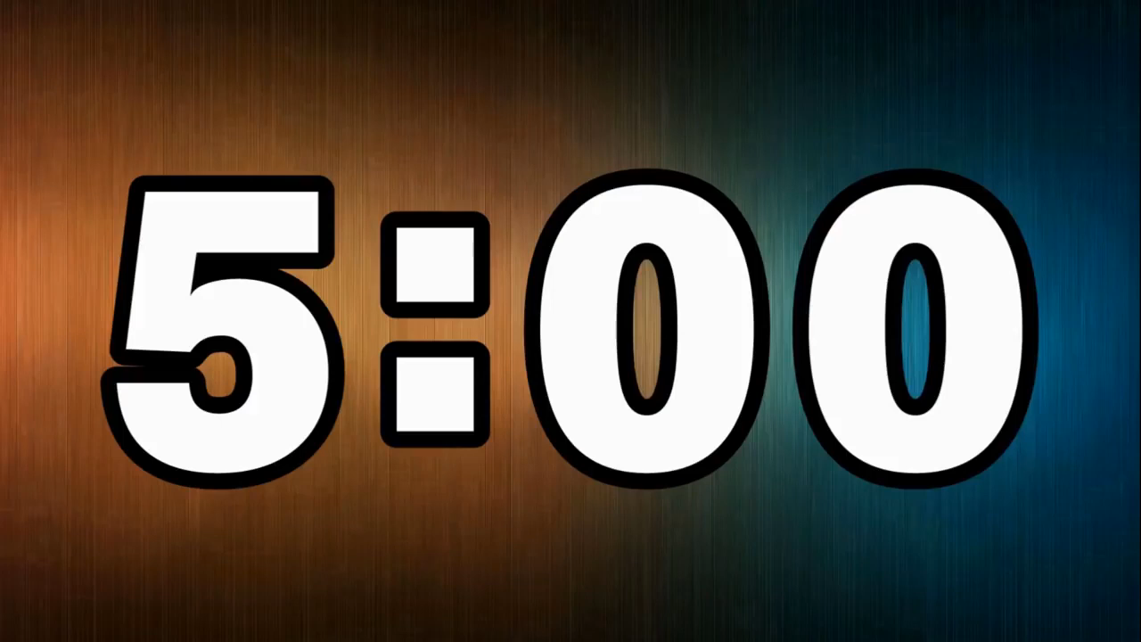

THẢO LUẬN NHÓM HOÀN THÀNH PHT SỐ 2
Hoàn thiện sơ đồ sau:
VẤN ĐỀ CẦN BÀN LUẬN
Bàn về đọc sách
Ý kiến 1
Ý kiến 2
Ý kiến 3
Lí lẽ 1……….
Dẫn chứng 1………..
Lí lẽ 2……….
Dẫn chứng 2………..
Lí lẽ 3……….
Dẫn chứng 3………..

Slide 17

VẤN ĐỀ CẦN BÀN LUẬN
Bàn về đọc sách
Ý kiến 1: Tầm quan trọng của việc đọc sách
Ý kiến 2:Tác hại của việc đọc sách không đúng pp
Ý kiến 3: Bàn về phương pháp đọc sách hiệu quả
-Lí lẽ 1: Học vấn là thành quả tích lũy lâu dài
-Dẫn chứng 1: Sách chính là kho tàng lưu giữ kiến thức quý bàu đó.
-Lí lẽ 2.1: Sách nhiều khiến người đọc không chuyên sâu
-Dẫn chứng 2.1: So sánh việc đọc sách xưa và nay.
-Lí lẽ 2.2: Sách nhiều khiến người đọc lạc hướng
-Dẫn chứng 2.2: khó lựa chọn, lãng phí thời gian, tiền bạc và sức lực…
-Lí lẽ 3.1: Cần lựa chọn sách khi đọc
-Dẫn chứng 3.1: Chọn cho tinh, đọc cho kĩ những quyển có giá trị.
-Lí lẽ 3.2: Cần có phương pháp đọc sách đúng đắn
-Dẫn chứng 3.2: Vừa đọc vừa suy ngẫm, đọc sách có kế hoạch…

Slide 18

NHẬN XÉT
Các ý kiến, lí lẽ, bằng chứng được sắp xếp theo trình tự hợp lí.
Góp phần làm rõ mục đích của văn bản.
Tác dụng: thuyết phục người đọc và làm cho bố cục của bài viết trở nên hợp lí, chặt chẽ hơn.

Slide 19
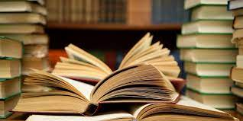

III. TỔNG KẾT
1. Nội dung
- Tầm ………….của việc đọc sách, cách đọc sách.
2. Nghệ thuật
...............chặt chẽ, ...........cụ thể, phân tích, so sánh đối chiếu...

Slide 20
III. TỔNG KẾT
1. Nội dung
- Tầm quan trọng của việc đọc sách, cách đọc sách.
2. Nghệ thuật
Lập luận chặt chẽ, dẫn chứng cụ thể, phân tích, so sánh,...

Slide 21
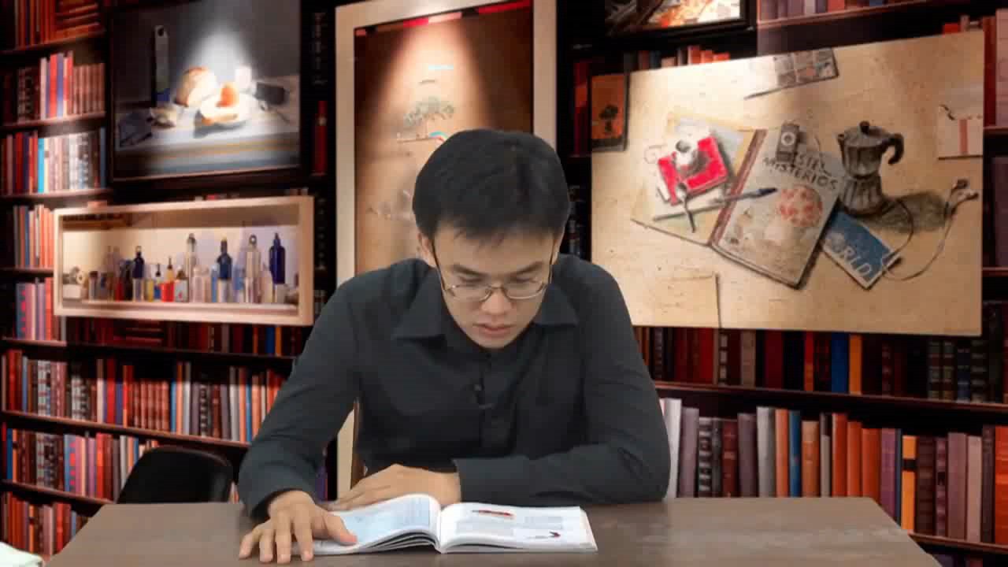

Slide 22
IV.LUYỆN TẬP

Slide 23
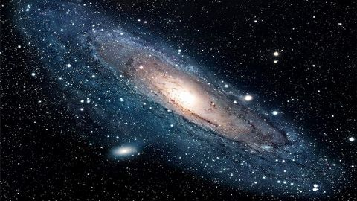


1
5
2
6
3
4
7
TRÒ CHƠI
Ngôi sao may mắn

Slide 24



Câu 1. Văn bản “Bàn về đọc sách” thuộc thể loại gì?
Văn nghị luận
GO HOME

Slide 25

Câu 2. Tác giả văn bản “Bàn về đọc sách” là ai?
Chu Quang Tiềm
GO HOME

Slide 26
Câu 3. Tác giả văn bản “Bàn về đọc sách” là người nước nào?
Trung Quốc
GO HOME

Slide 27
Câu 4. Trong văn bản “Bàn về đọc sách” tác giả đã đưa ra mấy ý kiến?
3 ý kiến
GO HOME

Slide 28
Câu 5. Ý kiến thứ 3 mà tác giả đưa ra trong bài “Bàn về đọc sách” là gì?
Phương pháp đọc sách hiệu quả
GO HOME

Slide 29

Câu 6. Nhận xét về việc sắp xếp các ý kiến, lí lẽ, bằng chứng trong bài “Bàn về đọc sách”?
Chúc mừng bạn được cộng 2 điểm
Sắp xếp theo trình tự hợp lí
GO HOME

Slide 30
Câu 7: Ý kiến 1 trong văn bản “Bàn về đọc sách” là gì?
Tầm quan trọng của việc đọc sách
GO HOME

Slide 31
V. VẬN DỤNG

Slide 32

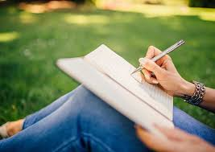
1. TÍCH LUỸ TRI THỨC
QUA VIỆC ĐỌC SÁCH
Đọc sâu, đọc kĩ.
Rèn luyện kĩ năng đọc nhanh, đọc lướt
Cần có cách đọc phù hợp.

Slide 33
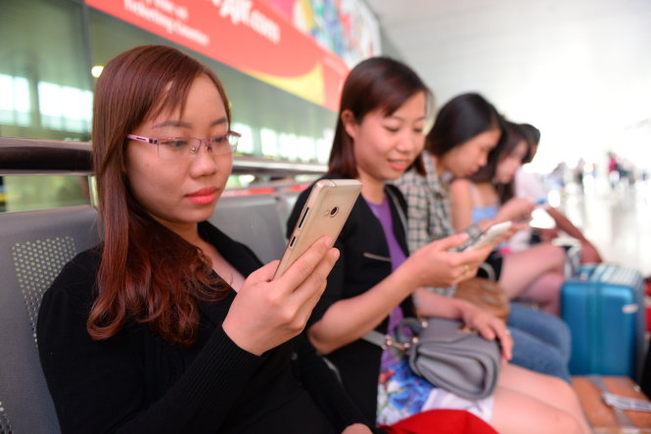
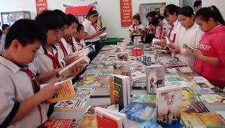
2. Có ý kiến cho rằng, hiện nay Công nghệ thông tin phát triển, cả thế giới đều thu gọn trong chiếc máy tính, việc đọc sách vở như trước đây là không cần thiết nữa. Em có đồng ý với ý kiến đó không?

Slide 34


Slide 35
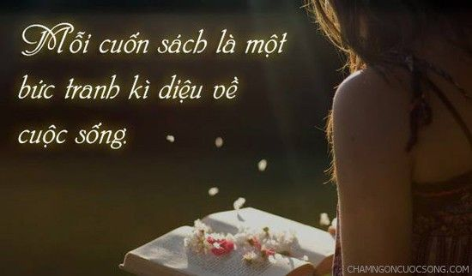

Slide 36
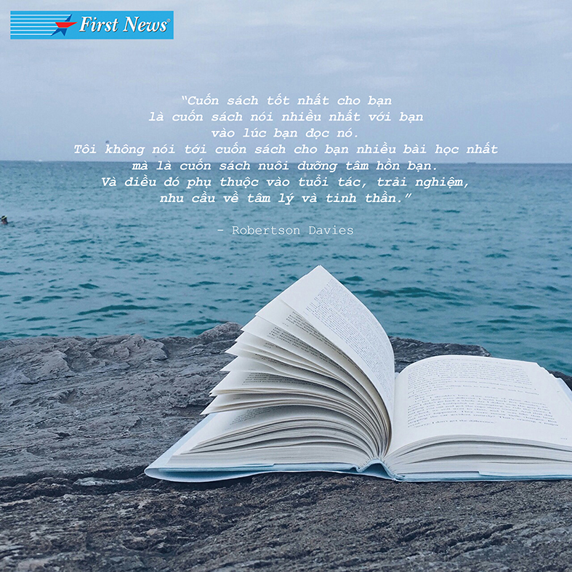

Slide 37

Giá của cuốn sách không quan trọng
Cái giá mà bạn sẽ phải trả nếu không đọc
sách mới quan
trọng.

Slide 38
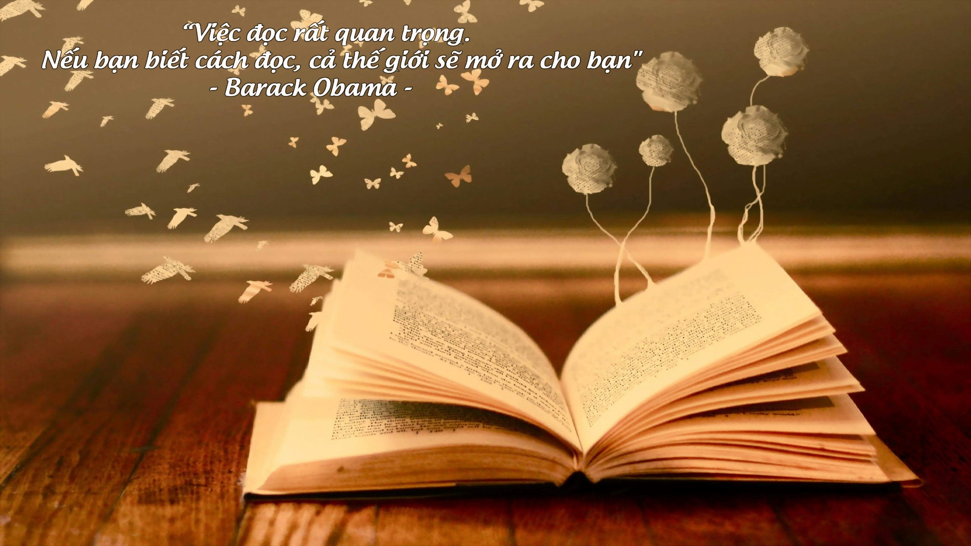

Slide 39


Slide 40


Slide 41
HƯỚNG DẪN TỰ HỌC
- Về học kĩ nội dung của bài học và đọc.
- Chuẩn bị trước bài Đọc kết nối chủ điểm “Tôi đi học”: (Sgk/ 12->14)

Slide 42


CHÚC CÁC EM HỌC TỐT !

